Slide 1
AGP系統介紹
– 成衣發貨管理
- 發貨單開立
裝箱計劃
發貨單開立
LC剩餘額度查詢
遠資 – 陳芳瑜 Sharon
2015-11-05
Notes:
以下介紹訂單處理中訂單開立及修改頁面操作

Slide 2
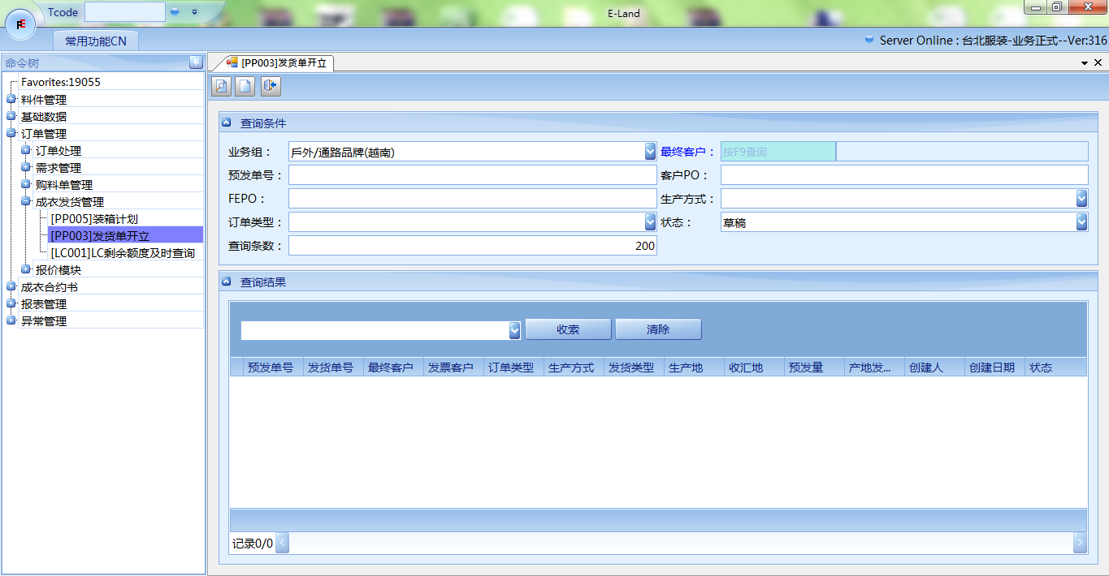
發貨單開立
進入訂單管理→ 進入成衣發貨管理→ [PP003]發貨單開立

Slide 3
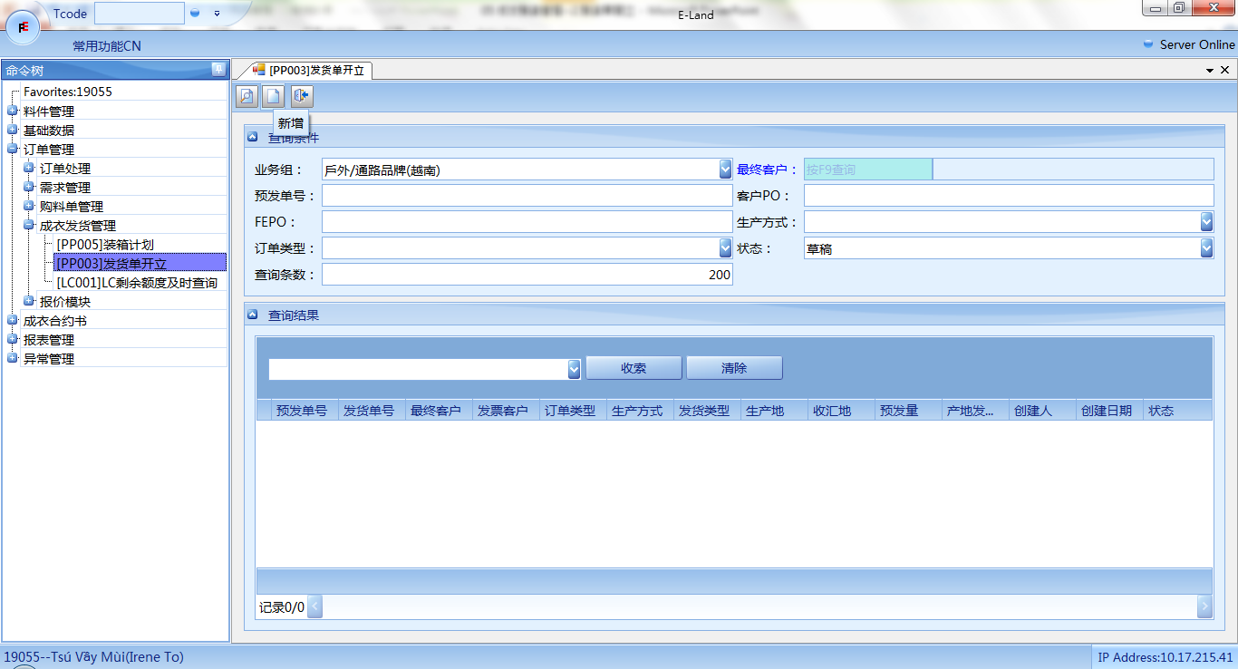
開立發貨單
點選 開立發貨單

Slide 4
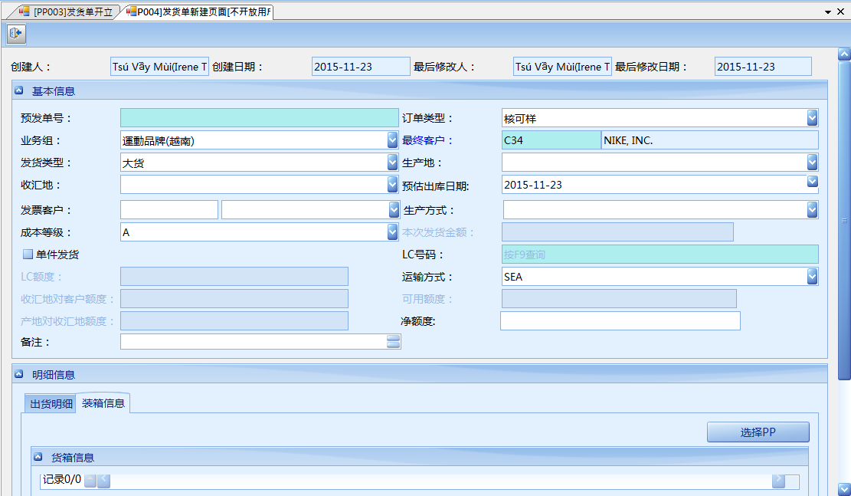
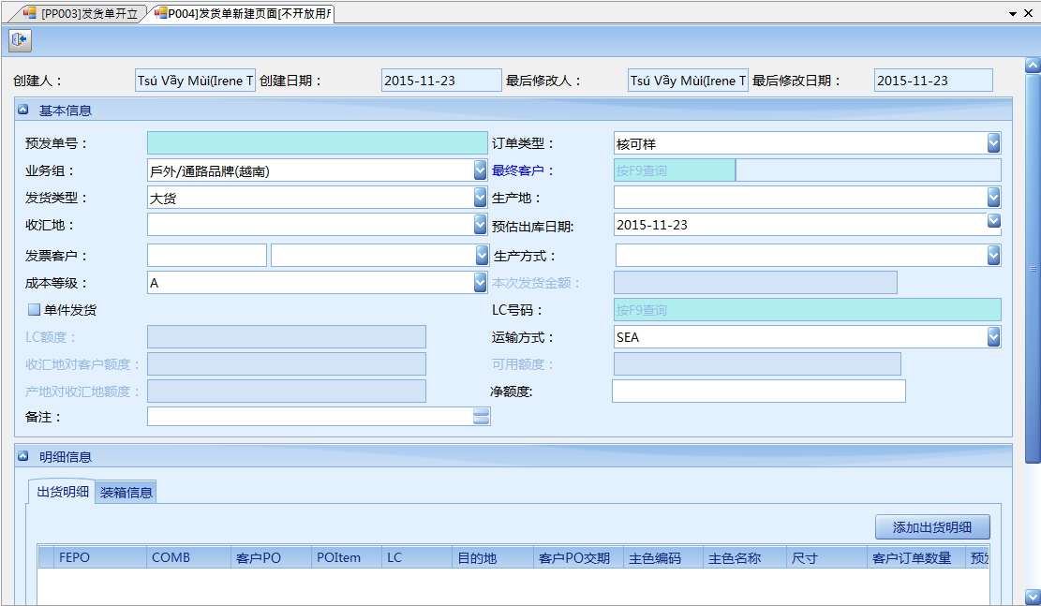
添加出貨明細
基本信息
業務組：選擇業務組。
最終客戶：選擇最終客戶。
LC號碼：如發票客戶走LC，需按F9查詢LC號碼；若不是走LC，系統自動帶出此發票客戶的剩餘額度於可用額度欄位。
其他欄位依選出貨明細或裝箱信息自動帶出
明細信息 –
1. 出貨明細
當大貨訂單不分母子單時，點選添加出貨明細
Ps. 有開銷單的訂單才可由此添加
2. 裝箱信息
當為母子單的子單時，點選裝箱明細
Ps. 母子單是以子單為發貨依據，子單不做銷單

Slide 5
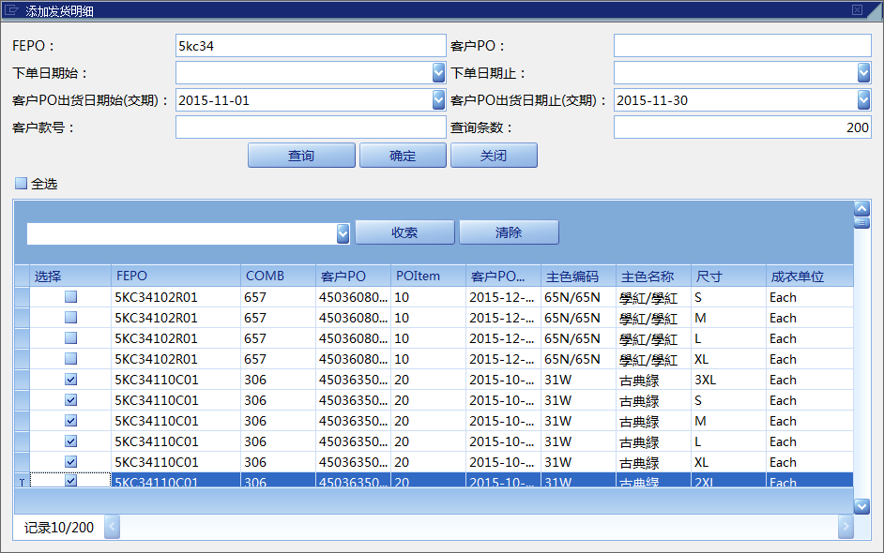
明細信息 – 1. 出貨明細(添加出貨明細)
依需求輸入查詢條件，點選查詢
勾選要發貨的訂單，區分以下欄位：
FEPO
COMB
客戶PO
POItem
客戶PO交期
主色編碼
主色名稱
尺寸
成衣單位
勾選完成後，點選確定即加入出貨明細
Ps. 當大貨訂單不分母子單時，點選添加出貨明細
有開銷單的訂單才可由此添加

Slide 6
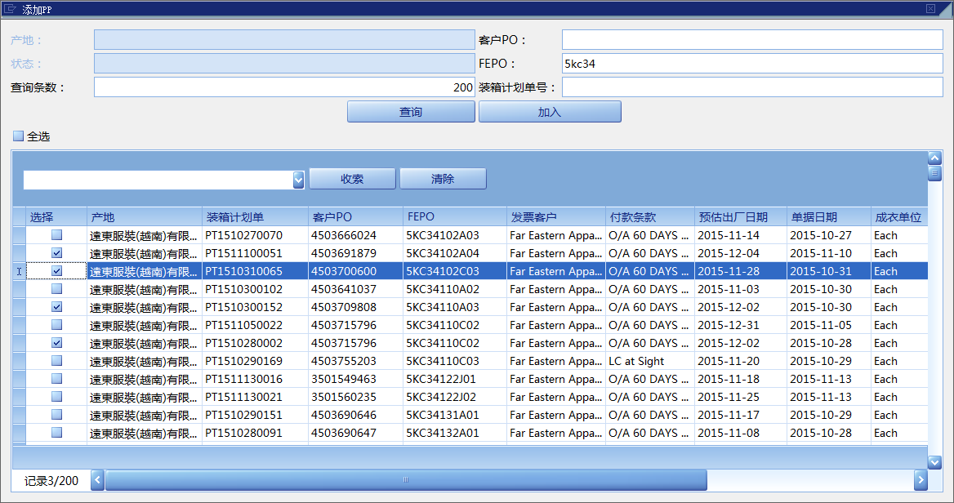
明細信息 – 2. 裝箱信息(選擇PP)
依需求輸入查詢條件，點選查詢
勾選要發貨的PP，區分以下欄位：
裝箱計劃單
客戶PO
FEPO
發票客戶
付款條件
預估出廠日期
勾選完成後，點選加入即加入出貨明細
Ps. 當為母子單的子單時，點選裝箱明細
母子單是以子單為發貨依據，子單不做銷單

Slide 7
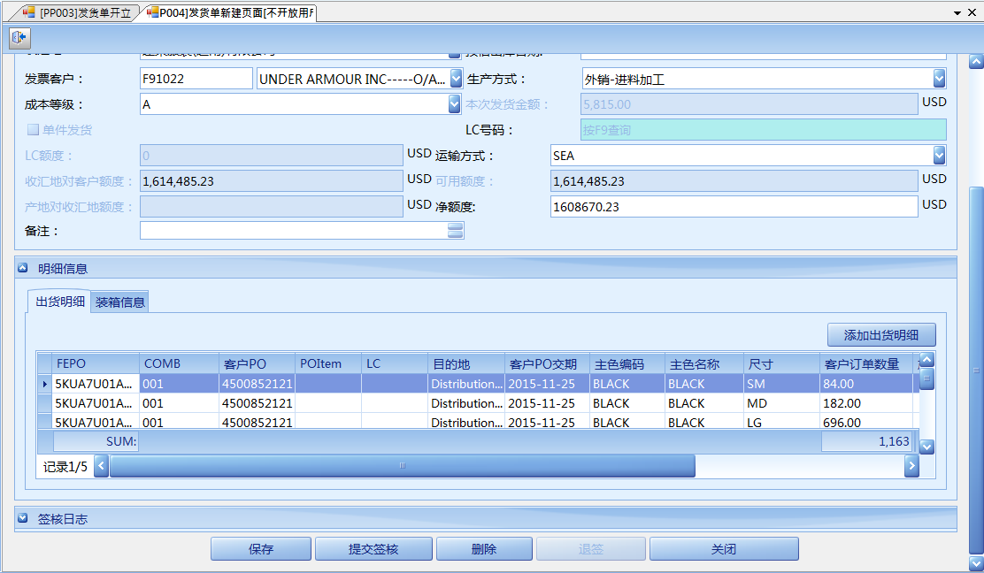
完成發貨單開立
系統自動帶出此發票客戶的剩餘額度
添加完成後，可進行保存
確認無誤後，即可提交簽核

Slide 8
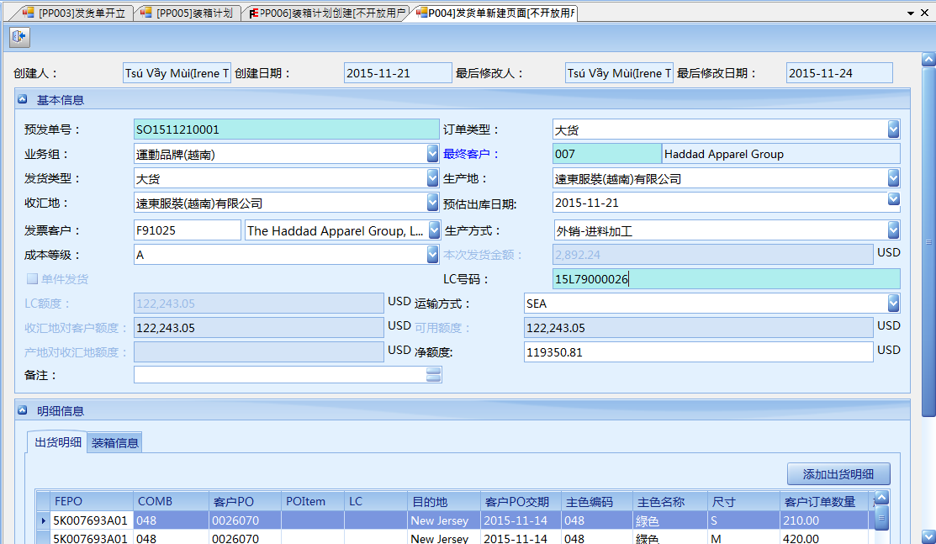
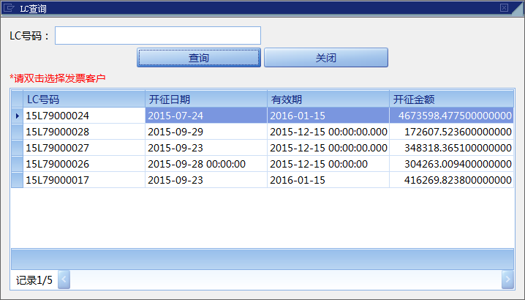
完成發貨單開立(付款條件為LC)
LC號碼：點選F9查詢LC號。輸入LC號，或點選查詢查出此發票客戶所有仍在有效期限內的LC，雙擊以選擇。
系統自動帶出LC額度
添加完成後，可進行保存
確認無誤後，即可提交簽核

Slide 9
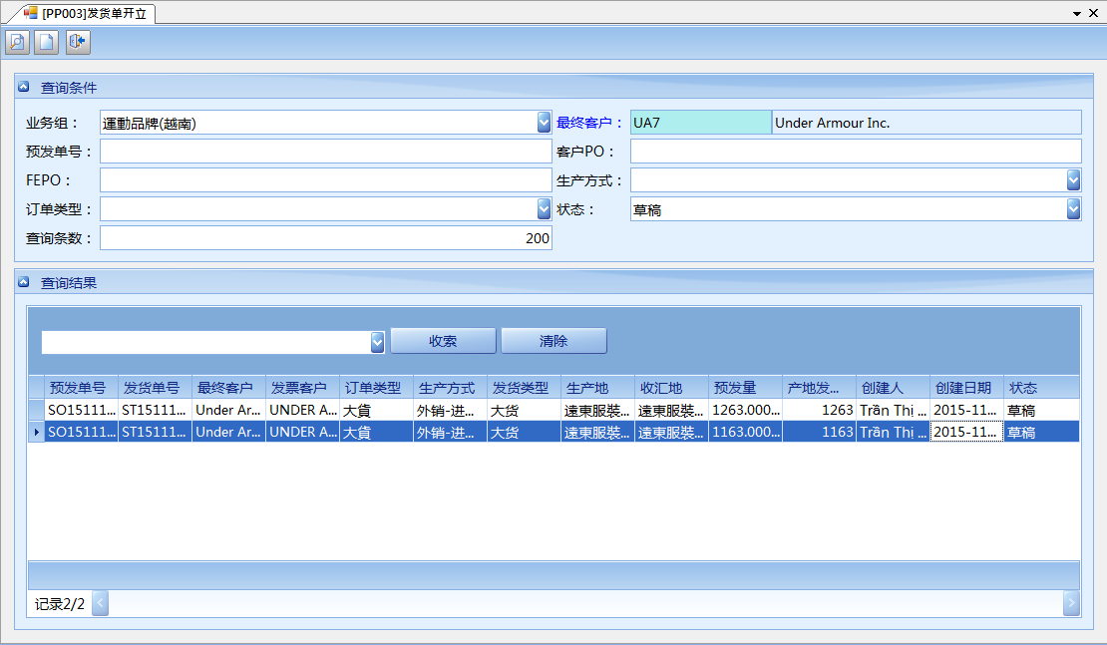
查詢發貨單
依需求輸入查詢條件，點選
雙擊即可開啟

